Slide 1

数据挖掘
2021年春季学期
上海大学
计算机工程与科学学院
王昊 段圣宇

Slide 2
Lecture 7
数据挖掘：课程总结

Slide 3
总体概述
基本概念
算法
Lecture 2.2: 数据预处理
应用
Lab 2 上海车牌价格预测：数据分析
Lecture 1: 数据挖掘的意义、定义及分类
Lecture 2.1: 理解数据、距离与相似度
四大任务：
Lecture 3, 4: 分类
Lecture 5: 关联
Lecture 6: 聚类
异常检测
Lab 3 MNIST手写数字识别：图片分析
Lab 4 垃圾邮件分类：文本分析
大作业：推荐系统设计

Slide 4
基本概念
数据挖掘的意义与定义
数据挖掘的意义：对海量数据进行沙里淘金，挖掘面向应用的”有用”信息。
数据挖掘的定义：在大型数据库中通过自动或半自动的方式提取隐式、以前未知的和可能有用的信息
→ 有别于数据库查询与专家系统
数据挖掘的主要任务包括：预测建模（分类、回归）、聚类、关联及异常检测。

Slide 5
基本概念
属性的类型取决于它拥有以下哪些属性/操作:
标称: distinctness
序数: distinctness & order
区间: distinctness, order & meaningful differences
比率: all 4 properties/operations
理解数据：数据类型
数据属性的类型：
标称
身份证，邮编
序数
排名 (e.g., 薯条口味评分1-10), 年级, 高度{tall, medium, short}
区间
日历时间, 华氏/摄氏温度
比率
绝对温度, 长度, 质量，时间(e.g., 跑步计时)
特异性 | Distinctness | = ≠
顺序性 | Order | < >
差异是否有意义 | Differences are meaningful | + -
比较值是否有意义 | Ratios are meaningful | * /

Slide 6
基本概念
理解数据：数据类型
离散属性 vs. 连续属性
对称属性 vs. 非对称属性：只有存在（非零属性值）才被视为重要
对称属性，例如性别
非对称属性，例如文档中出现的单词、客户交易记录中的项目
理解属性是对称的还是非对称的，对度量指标的选择至关重要！
Notes:
离散属性与连续属性的互相转换：
决策树分类器：连续属性离散化
词向量生成：离散属性连续化

Slide 7
基本概念
理解数据：邻近度度量
相异度（距离）度量：
欧几里得距离：两个对象（点）在多维空间上的距离。对平移和缩放敏感；
闵可夫斯基距离：欧几里得距离的一般形式，还可以转化为汉明距离和上确界距离；
马氏距离：测量存在相关性的对象间的距离。
相似度度量：
简单匹配系数：对称的二元属性间的相似度；
Jaccard系数：非对称二元属性间的相似度；
余弦相似度：非对称非二元属性间的相似度。对缩放不敏感，对平移敏感；
相关性：不同变量间的相似度，可测量线性相关性。对平移和缩放都不敏感；
互信息：可测量非线性相关性。

Slide 8
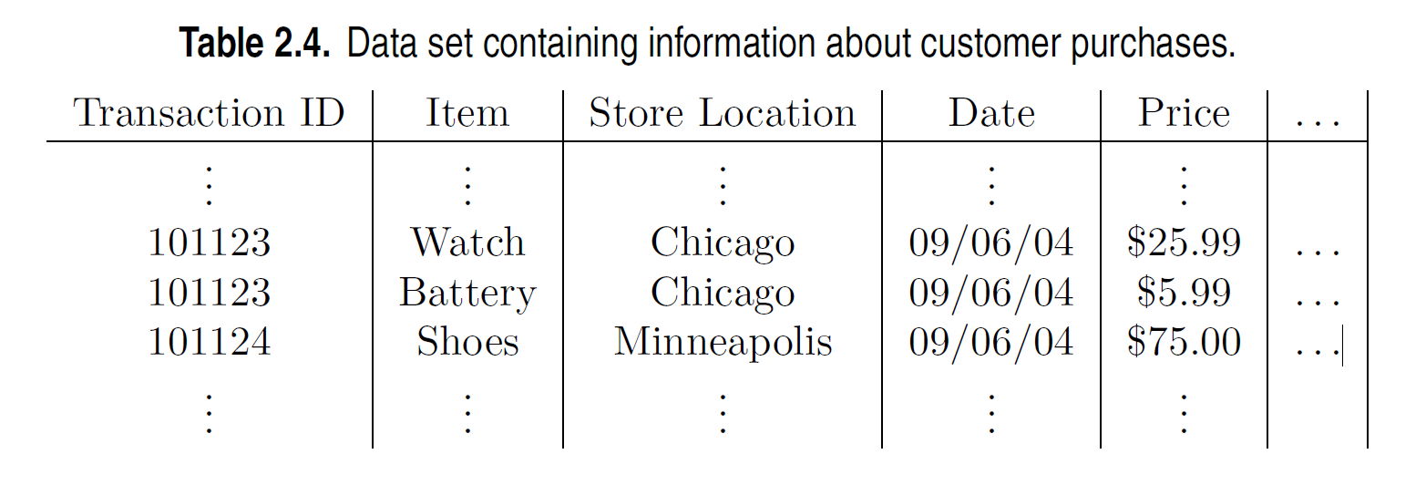
算法
数据预处理
数据预处理的方法包括聚集、抽样、维归约、特征创建、特征子集选择、离散化和二元化、变量变换。
总的来说，数据预处理的目的：
减少数据计算量
提高数据挖掘准确度
对不同属性：维归约、特征创建、特征子集选择
对不同对象：聚集和抽样
（或聚类分
析）
对属性值：离散化、二元化、变量变换

Slide 9
算法
数据预处理：主成分分析（PCA）
PCA将原数据映射到具有最大方差的k个方向上，且这k个方向两两之间正交（从而能保留最大的原始信息）。
PCA适用的条件：
方差是区分不同对象的关键属性；
生成的不同主成分之间正交（不相关）。
一个简单粗暴的方法去判断PCA算法是否适用：如果数据呈
多维高斯分布，并且属性间存在线性相关性，则PCA算法是适
用的。（作为参考，但非绝对正确）
方差最大
方差最小

Slide 10
算法
Home Owner
Yes
No
NO
MarSt
分类：决策树分类器
决策树模型是一种学习算法简单，推理效率高的分类器
构建决策树的关键：选择合适的属性测试条件，包括：
属性的选择
子集数量的选择
对连续属性的分割点的确定
划分方式的评估：选择不纯度减小（增益提升）最多的划分
上述方法倾向于选择具有大量不同值的定性属性，以增益率代替增益解决以上问题。
Married
Single, Divorced
Income
NO
< 80K
> 80K
NO
YES

Slide 11
算法
分类：决策树 vs. KNN vs. 神经网络 vs. SVM
决策树 KNN 神经网络 SVM
+：学习算法简单，推理效率高
+：处理无关属性能力强
-：决策边界由单个属性决定，不利于处理属性之间的相互关系
+：算法简单，无模型预测
+：决策边界为任意形状
-：当样本数量很大时，测试效率很低
-：对不相关及冗余属性及其敏感
+：通用性高
+：有利于在硬件上进行优化、加速
+：推理速度快
-：训练效率较低，收敛慢
+：准确率最高，全局最优
+：泛化能力强
-：训练难度大，特别是对于非线性可分数据，还需利用核函数

Slide 12
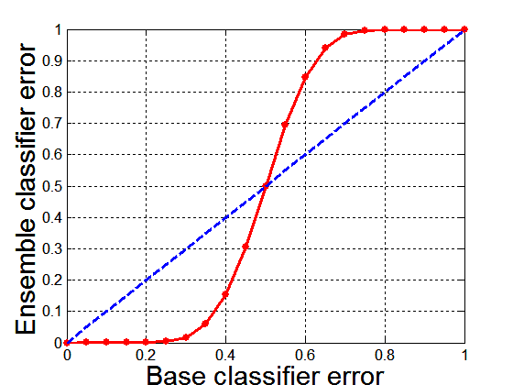
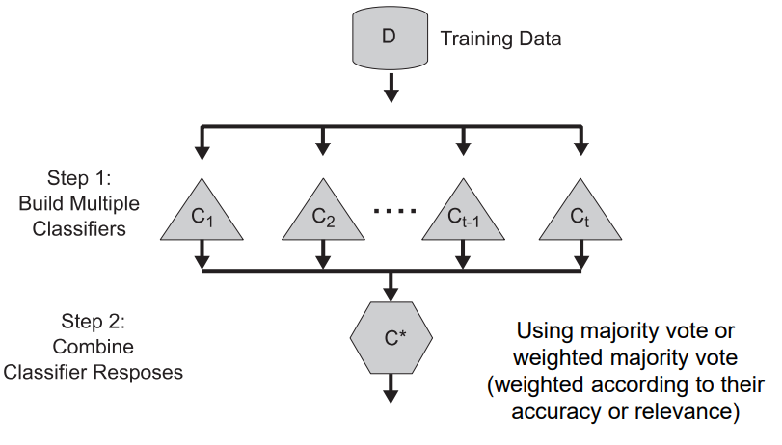
算法
分类：集成方法
原始训练数据
基分类器为相互独立的弱分类器（基分类器准确率在70%左右时提升最明显）
构建多个分类器
构建多个分类器的方法：
通过处理训练数据集：装袋、提升
通过处理输入特征：随机森林
通过处理类标签：错误-纠错输出编码
通过处理学习算法
对单个预测进行多数表决
或
进行加权多数表决（权重表示基分类器的准确率或相关性）
集成分类器
响应

Slide 13
算法
分类：两大问题-①过拟合
模型过拟合的原因：
训练数据集过小
过高的模型计算复杂度
如何选择合适的模型：
过拟合的解决方法：
增加训练集数据量
选择合适的模型
利用测试集评估模型泛化误差
以模型复杂度作为惩罚项：
估计统计学误差上限
对模型泛化误差进行计算评估
保持法：以一定比率设置测试集
交叉验证：k折法、留一法（k=1）
Gen. Error(Model) = Train. Error(Model, Train)
+ x Complexity(Model)

Slide 14

算法
分类：两大问题-②类不均衡问题
类不平衡对分类任务的影响：
准确率不再适用于在类不平衡的测试数据集中评估模型
很难找到充足的稀有类别的样本
针对类不平衡问题的评估指标：
 | 预测的类
实际的类 |  | Class=+ | Class=-
 | Class=+ | a (TP) | b (FN)
 | Class=- | c (FP) | d (TN)
$$精度（p） =\frac{a}{a+c}$$
$$召回率（r）=\frac{a}{a+b}$$
$$\text{F}\text{1}度量 (F)=\frac{2rp}{r+p}=\frac{2a}{2a+b+c}$$

Slide 15
算法
关联规则挖掘
支持度：购买项集内商品的人占总人数的比例
置信度： X → Y 的置信度表示，同时购买X与Y的人占购买X的总人数的比例
强关联规则为，支持度大于支持度阈值，且置信度大于置信度阈值的规则
为降低计算量，先利用支持度生成频繁项集，再利用置信度在频繁项集中找到强关联规则
关键算法-Apriori算法：基于支持度的反单调性
频繁项集的子集都是频繁的
非频繁项集的超集都是非频繁的
关联规则挖掘实操难度大，考虑因素多：
评估度量选择、辛普森悖论、倾斜支持度等
购买啤酒的人
购买啤酒和纸尿裤的人

Slide 16
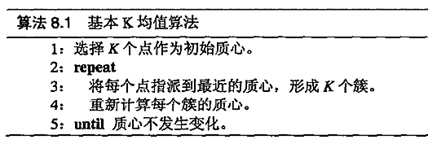
算法
聚类分析：K均值
算法：
K均值的问题：初始质心的选择影响最终形成的簇
解决初始质心随机选择的问题：
K均值++：选择离已经选取过的初始质心最远的点作为质心
二分K均值：以迭代方式多次执行K=2的K均值算法

Slide 17
算法
聚类分析：K均值 vs. 凝聚层次聚类 vs. DBSCAN
K均值 凝聚层次聚类 DBSCAN
+：算法简单
-：K值需预设
-：不适用于不同尺寸、不同密度、非球形的簇
-：离群点的影响较大
+：得到任意数量的簇
+：生成的簇具有一定意义
-：MIN对离群点和噪声敏感
-：MAX可能使大的簇破裂，且倾向于球形的簇
+：能处理任意形状、大小的簇
+：对噪声和离群点不敏感
-：不适用于密度差异大的簇
-：不适用于高维数据

Slide 18
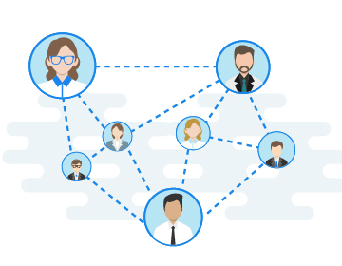
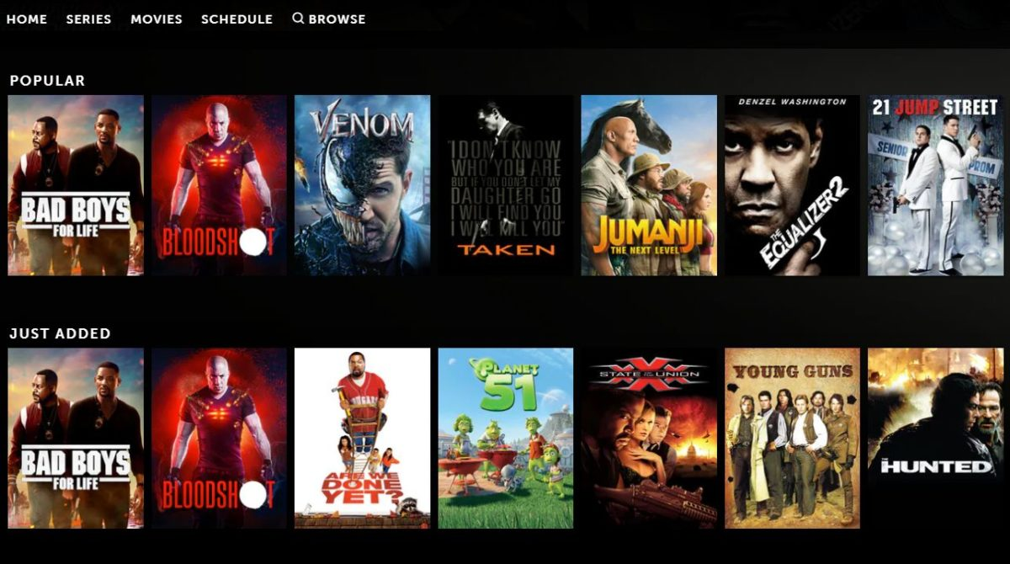
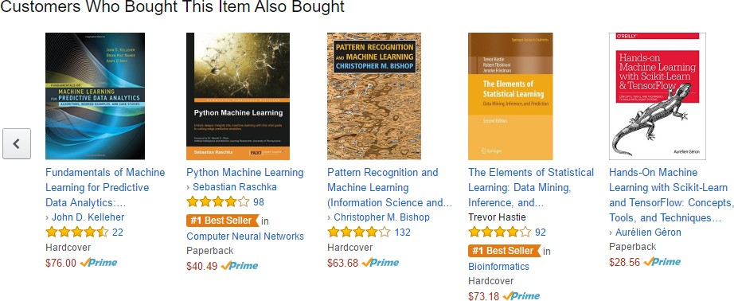
应用
推荐系统
推荐系统是一种信息过滤系统，用于预测用户对物品的“评分”或“偏好”
常见的推荐：
文本信息：新闻、博客、小说、论文、……
音频：歌曲、歌手、专辑、……
商品：电子商务平台
其它：电影、APP、社交网络、……

Slide 19
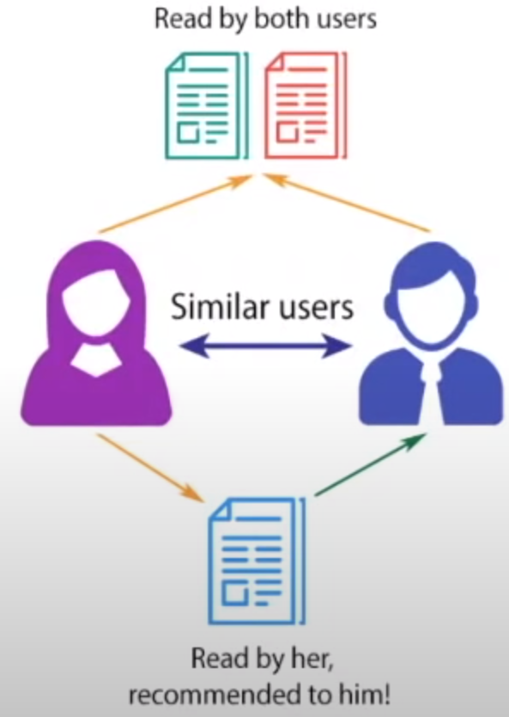
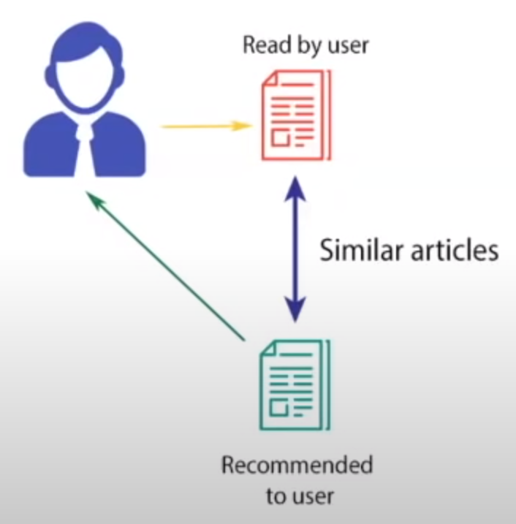
应用
推荐系统
基于内容的推荐
根据用户历史数据（看过的电影、对电影的评分等），为用户推荐和他过去喜欢的物品（电影）相似的。
基于协同过滤的推荐
根据其他用户的喜好产生向目标用户的推荐。

Slide 20
应用
推荐系统
基于内容的推荐
根据用户历史数据（看过的电影、对电影的评分等），为用户推荐和他过去喜欢的物品（电影）相似的。
基于协同过滤的推荐
根据其他用户的喜好产生向目标用户的推荐。
+：无需其他用户数据，因此不存在冷启动及稀疏性问题
+：针对具有独特品味的人群，也能实现较高的推荐准确度
+：针对全新的物品（电影），也能实现推荐
+：可解释性强
-：需要搜集属性，针对不同应用，属性组合要重新选择
-：对新用户不友好
-：容易过拟合
+：适用于任何推荐系统，无需添加新的属性
-：冷启动：系统中没有足够的用户数据，则无法完成推荐
-：稀疏性：输入矩阵稀疏性极高
-：无法对新物品（电影）做推荐
-：满足不了具有独特品味的人群，推荐结果一般比较大众化

Slide 21
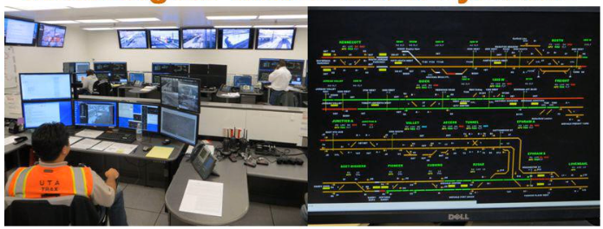
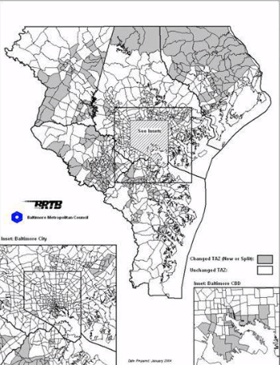
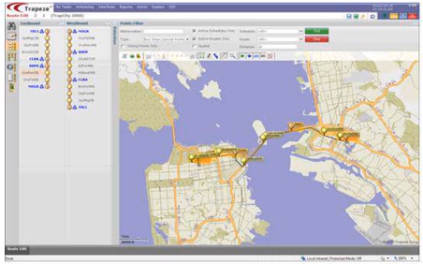
应用
铁路信号控制系统
公共交通领域
客流量预测
路径规划

Slide 22
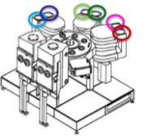
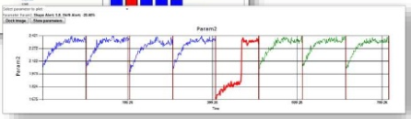
应用
工业应用：半导体制造工艺
半导体设备（芯片）制造过程包含百余步工序：蚀刻、印刷、气相沉积等。芯片产量之大（三星月产310万片、台积电月产270万片），导致无法对所有生产的芯片做测试。
虚拟量测（virtual metrology）：收集每片芯片制造过程信息，建立制造过程信息与芯片缺陷的预测模型，相当于对每片芯片进行虚拟量测。
无监督学习用于异常检测：芯片在实际使用中处理大量数据（Intel Core i7主
频在3GHz左右），从大量的处理数据中预测分析芯片错误行为（人为或非人为）。

Slide 23
欢迎来到 数据挖掘的世界！
Welcome to Data Mining！

